Slide 1
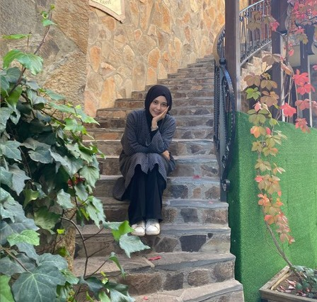
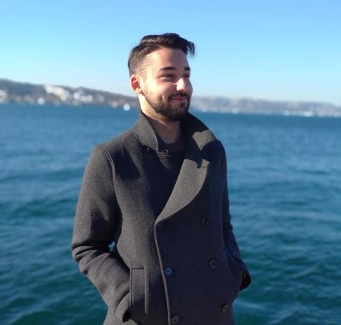
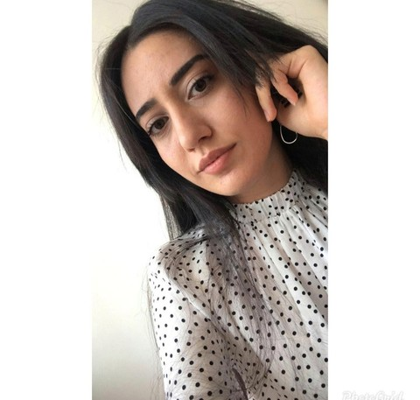
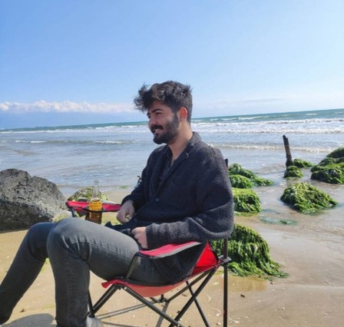
EKİBİMİZ
SÜMEYYE BAYRAKTAR
BERKAY ERSOY
SUEDA AKIN
OĞUZHAN AY

Slide 2
Yola çıkış hikayemiz:
Son zamanlarda yaşadığımız takip edilemeyen ve kartopu etkisi gibi artarak devam etmekte olan gereksiz fiyat artışı

Slide 3
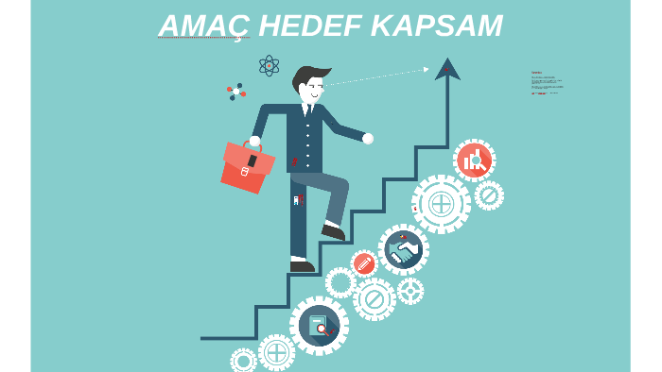
01
Üreticiye ve esnafa adil bir ticaret ortamı oluşturmak
02
Tüketiciye güvenilir ,ucuz ve kaliteli ürünler temin etmek

Slide 4


Çözüm :
01
Üreticiden çıkan ürünün fiyat değişimini ve analiz raporunu korumak adına blockchain ile işlemlerin kaydedilmesini ve takip edilmesini sağlayarak tüm süreci şeffaf bir şekilde kullanıcıya yansıtmak.

Slide 5
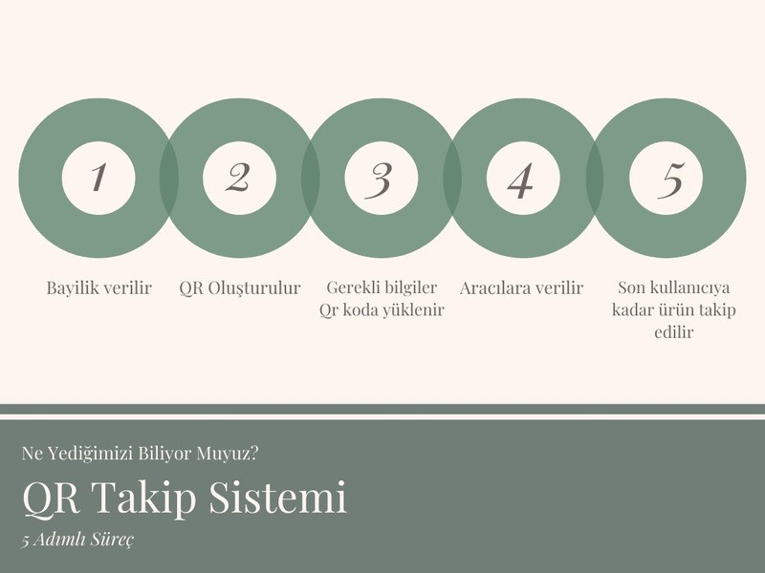

Slide 6


Üreticiye faydası
Maliyeti olabildiğince aza indirerek kar etme olanağı sağlar
Kullanıcıya faydası
Kullanıcı satın aldığı üründe hangi tohumun kullanıldığını , maliyetini ve analiz raporunu görebilme imkanına sahip
Satıcıya faydası
Adil ticaret ve güvenilirği ile kendini
kanıtlamak isteyen marketlere reklam avantajı olması

Slide 7


Slide 8
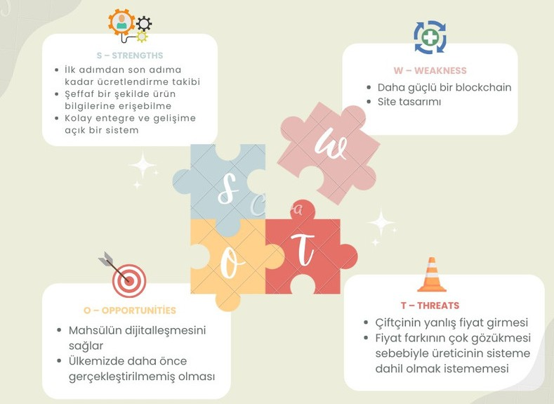

Slide 9
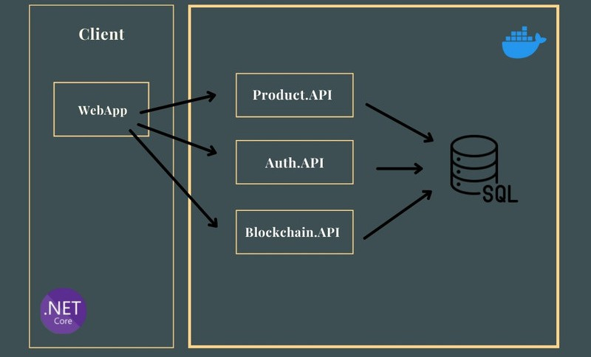

Slide 10

Gerekli yatırım olursa..
Daha güçlü bir blockchain
Gelişmiş websitesi tasarımı
Mobil uygulama

Slide 11


DİNLEDİĞİNİZ İÇİN TEŞEKKÜR EDERİZ ☺

